Slide 1
Doğu Akdeniz Üniversitesi ve
Milli Eğitim Bakanlığı işbirliği İşbirliği ile gerçekleştirilen Mikroişlemci ve Arduino Kursu
Tarih:08.03.2023

Slide 2
1.1. Microkontroller nedir?
Mikro kontroller adından da anlaşılacağı üzere mikro kontroller, mikro düzeyde denetleyici olarak tabir edilen programlayarak kontrol edilebildiğimiz aslında dijital bir bilgisayardır.

Slide 3
Bir mikro denetleyici, komple bir bilgisayarın (Merkezi işlem birimi, hafıza ve giriş - çıkışlar) tek bir entegre devre üzerinde üretilmiş halidir. Kısıtlı miktarda olmakla birlikte yeterince hafıza birimlerine ve giriş – çıkış uçlarına sahip olmaları sayesinde tek başlarına çalışabildikleri gibi donanımı oluşturan diğer elektronik devrelerle irtibat kurabilir, uygulamanın gerektirdiği fonksiyonları gerçekleştirebilirler. Üzerinde analog-dijital çevirici gibi entegre devreler barındırmaları sayesinde algılayıcılardan her türlü verinin toplanması ve işlenmesinde kullanılabilmektedirler. Ufak ve düşük maliyetli olmaları gömülü uygulamalarda tercih edilmelerini sağlamaktadır.

Slide 4
Günümüzde mikro işlemci ve mikro denetleyiciler üreten irili ufaklı pekçok firma bulunmaktadır. Örneğin:
  INTEL
  MOTOROLA
  AMD
  PHILIPS
  SIEMENS
  TEXAS INS.
  DALLAS
  ATMEL
  MICROCHIP
  HITACHI
  MITSUBISHI
  SGS THOMSON

Slide 5
Arduino günümüzde en çok tercih edilen bir mikro denetleyicidir. Yüksek seviyeli C dili ile geliştirilen AVR mimarisi ile tasarlanmıştır. Açık kaynak kodlu olması, donanım ve yazılımına kolay bir şekilde ulaşılabilmesi ve pic gibi diğer mikro kontroller gibi çıplak olmayışı programlanabilmesinin bir parça kod ile sağlanması bunun nedenlerindendir.

Slide 6
Programlanabilir dijital paralel giriş/çıkış.
➢ Programlanabilir analog giriş/çıkış.
➢ Seri giriş/çıkış (senk, asenkron ve cihaz denetimi).
➢ Motor veya servo kontrol için pals sinyali çıkışı.
➢ Harici giriş vasıtasıyla kesme.
➢ Timer vasıtası ile kesme.
Bir mikro denetleyicide bulunması gereken özellikler şunlardır:
➢ Harici bellek ara birimi.
➢ Harici bus arabirimi(PC ISA gibi).
➢ Dâhili bellek tipi (ROM, EPROM, EEPROM).
➢ Dâhili RAM seçeneği.
➢ Kayan nokta hesaplaması.

Slide 7
Bir mikro denetleyicide bir komutun işlenme süreci 4 aşamada gerçekleştirilir.
1.Alma (Fetch) Hafızaya yüklenmiş olan program komutlarını alır.
2.Kod Çözme (Decode) Yazmaçtaki komutları kod çözücü(decoder) yardımıyla çözer.
3.Uygulama (Execution) Çözülen komutları uygular ve bu işlemi sürekli tekrar eder.

Slide 8
➢ 4.İşlemi tamamlama (Comlete Process) İşlemi tamamlama sürecidir. Bazı komutlarda işlem sonucu file register’a yazma süreci olarak düşünülmüştür, bazı komutlarda ise bu süreç içerisinde işlem yapılmaz.

Slide 9
1.2. Arduino Özellikleri
Arduino Uno Atmel Atmega 328P mikro denetleyicisine sahip bir borddur. USB bağlantı girişine, güç jak girişine, reset butonuna sahiptir. Bir mikro denetleyicide bulunması gereken her şeye sahiptir.
Bord | Digital Pin interrupt
Uno, Nano, Mini Other 328 based | 2,3
Mega, Mega 256. MegaADK | 2,3,18,19,20,21
Micro, Leonardo, Other 32u4-based | 0,1,2,3,7
Zero | Tüm pinler, 4 hariç
Due | Tüm Pinler
Şekil- 1.1 – Arduino Geliştirme kartı çeşitleri

Slide 10
Mmikro denetleyici | Atmega328P
Çalışma gerilimi | 5V
Giriş gerilimi (önerilen) | 7 - 12V
Giriş gerilimi (limit) | 6 - 20V
Dijital giriş/çıkış pini | 14 adet
PWM giriş/çıkış pini | 6 adet
Analog giriş pini | 6 adet
Giriş/çıkış pin başına dc akım | 20 mA
3.3V için dc akım | 50 mA
Flash bellek | 32 KB
Sram | 2 KB
EEPROM | 1 KB
Saat hızı | 16 MHz
Uzunluk | 68.6 mm
Genişlik | 53.4 mm
Ağırlık | 25 g
Tablo- 1.2 – Arduino Uno Özellikleri

Slide 11
Şekil - 1.2 – Atmega 328P Pin isimleri

Slide 12
Şekil - 1.3 – Arduino Uno kartı

Slide 13
1.3. Arduino Yazılımının Yüklenmesi
Arduino yazılımının yüklenmesi için öncelikle internet tarayıcımıza https://www.arduino.cc/en/Main/Software linki girilir. Hangi işletim sistemine sahipsek Windows, Mac OS X, Linux dan birini seçerek indirme işlemini gerçekleştiririz.
İndirilen arduino-1.6.7-windows.exe ye sağ tıklayıp yönetici olarak çalıştır diyelim.

Slide 14
Şekil - 1.4 – Yazılım Yüklenmesi-1(I Agree)
Şekil - 1.5 – Yazılım Yüklenmesi-2 (Next)

Slide 15
Kurulum gerçekleştikten sonra açılan ekran:
Şekil - 1.6 – Yazılım Yüklenmesi-3 (Install)
Şekil - 1.7 - Arduino IDE

Slide 16
1.Derleme:
Yazdığımız programı derler hataları bulur.
2.Yükleme:
Yazdığımız kodu derler, Arduino içine atar.
3.Yeni:
Yeni çalışma sayfası açar.
4.Açma:
Kayıtlı bir programı açar.
5.Kaydetme:
Yazdığımız programı kaydeder.
6.Seri Monitör: Arduino ile seri iletişim yaparak ekran açar.
7.Sketch: Yazdığımız programın dosya ismi.
8.Boş alan: Yazacağımız program alanı.
9.Gösterge: Yaptığı işlemin ilerleme durumunu gösterir.

Slide 17
1.4. İlk Program
Arduino programımızı yükleyip, usb bağlantılarımızı yaptıktan sonra ilk uygulamamız olan blink, led yakıp söndürme örneğini hiç kod yazmadan yapalım. Öncelikle Arduino programından;
Dosya/ Örnekler/ Basics/ Blink i seçelim derleyerek programı Arduino içine atalım. Led bağlantısı aşağıdaki gibi olacaktır.
Kod - 1 – Blink
Şekil - 1.8 - Blink Led Devre Şeması

Slide 18
void setup() { //ana kurulumlar
pinMode(13, OUTPUT); //13. dijital pin cıkıs
}
void loop() { // sonsuz dongu
digitalWrite(13, HIGH); // led 5v seviyesinde
delay(1000); // 1 saniye bekle
digitalWrite(13, LOW); // led 0v seviyesinde
delay(1000); // 1 saniye bekle
}
Kod - 1 – Blink
Şekil - 1.8 - Blink Led Devre Şeması

Slide 19
2. Program Yapısı
2.1. void setup()
Setup() fonksiyonu program yüklenilip enerji verildikten veya reset atıldıktan sonra 1 defa çalışır. Bu fonksiyon içine yazdıklarımız pin modları, kütüphaneyi başlatma ve değişkenlerdir.

Slide 20
Örnek
int buton = 3; // butonu 3. pine tanımladık
void setup () {
Serial.begin (9600); // Seri haberleşme
pinMode (buton, INPUT);// Pin modu tanımladık
}
void loop () {
}
Kod - 2 - Setup

Slide 21
2.4. #include
#include programımız dışındaki kütüphanelere erişmek için kullanılır. Programımızda SPI kütüphanemizi kullanmak ve onun içerisindeki komutlara ulaşmak istediğimizde program başına tanımlamamız 2 şekilde olabilir. (“..“) yada (<..>)
#include "SPI.h" //Tanımlama 1
#include <SPI.h> //Tanımlama 2

Slide 22
Kontrol Yapıları
if
#if Türkçe karşılığı eğer demektir. Mesela eğer butona basıldıysa ledi yak vb. durumlarda veya karşılaştırmalarda kullanılırız.

Slide 23
Örnek
Şekildeki devreyi kurup if yapısını anlamaya çalışalım.
int buton = 7; // butonu 7. pine tanımladık
int led = 9; // ledi 9. pine tanımladık
void setup() {
pinMode(buton, INPUT); // 7. pin giriş oldu
pinMode(led, OUTPUT); // 9. pin çıkış oldu
}
void loop(){ //sonsuz döngü
if (digitalRead(buton) == HIGH) { //okunan buton 1 ise
digitalWrite(led, HIGH); // ledi yak
}
}
Şekil - 3.1 – Buton, Led Devre Şeması
Kod - 4 – if

Slide 24
Not:
Led yapısı
Şekil - 3.2 -Led Diyot Pin Yapısı
if/else
#İf else değimi koşullu ifade yürütmek için kullanılır. İf eğer demekti else, değil ise demektir. if ve else birlikte kullanılır. Programlama dilinde else tek başına kullanılamaz.

Slide 25
Örnek
Bir önceki devremizi kurup else yapısını anlayalım.
Kod - 5 – if/else
int buton = 7; // butonu 7. pine tanımladık
int led = 9; // ledi 9. pine tanımladık
void setup() {
pinMode(buton, INPUT); // 7. pin giriş oldu
pinMode(led, OUTPUT); } // 9. pin çıkış oldu
void loop(){ //sonsuz döngü
if (digitalRead(buton) == HIGH) { //okunan buton 1 ise
digitalWrite(led, HIGH);} // ledi yak
else { // değil ise
digitalWrite(led, LOW); }} // ledi söndür

Slide 26
while
while (ifade) {
// İfadeler
}
#while (ifade) döngüsü ifadenin doğru olduğu durumlarda iki süslü parantez içindeki ifadeleri baştan aşağı çalıştırır, tekrar başa döner çalıştırır. Sonsuz döngü içine girer.
Örnek
Aşağıdaki devrede while döngüsüne girecek ledi yakacak, 1 saniye bekleyip ledi söndürecek ve ifadeyi 1 arttıracaktır. While döngüsünde 49 kere aynı işlemi yaptıktan sonra tekrar while döngüsüne girmeyecektir.

Slide 27
Şekil 3.23 – Led Devre Şeması
Kod - 7 – while
int ifade=0;
int led=0;
void setup() {
pinMode(led,OUTPUT);}
void loop() {
while (ifade<50) {
digitalWrite(led, HIGH); // ledi yak
delay(1000); //1 saniye bekle
digitalWrite(led, LOW); // ledi söndür
ifade=ifade+1;
} }

Slide 28
do/while
#do-while döngüsü öncelikle do parantez içindeki işlemi yapar ve while ile yapılan işlemi kontrol eder.
Örnek
Aşağıdaki devrede do döngüsüne girecek sayıyı beş arttıracak, seri ekranımıza yazdıracak while ile durumu kontrol edecektir. Sayımız 25 ten büyük olduğu zaman döngüden çıkacaktır.

Slide 29
Kod – 8 – do/ while
void setup() {
İnt sayi = 0;
Serial.begin(9600); // seri haberleşme
}
Void loop (){
do { // 25 e kadar 5 er sayma
sayi = sayi+ 5;
Serial.print("sayi = ");
Serial.println(sayi);
delay(500); // 500ms bekleme
} while (sayi< 25);
}

Slide 30
break
Break do, for, ve while döngülerinden döngü çalışması bittiğinde döngü dışına çıkmak için kullanılır. Switch case yapısında da kullanılır.
Örnek
Aşağıdaki programda sensör değeri 300 den büyükse döngü dışına çıkılır.

Slide 31
Kod – 9 – break
for (x = 0; x < 255; x ++) {
analogWrite(PWMpin, x);
sens = analogRead(sensorPin);
if (sens > 300){
x = 0;
break;
}
delay(50);
}

Slide 32
continue
Continue do, for, while döngülerinde bir satırın, işlem yapılmadan geçilmesini istediğimiz durumlarda kullanılır.
Kod – 10 – continue
for (x = 0; x < 255; x ++)
{
if (x > 40 && x < 120){
continue; // x değeri 40 tan büyük ve 120 den küçük ise bu alanda bir şey yapma
}

Slide 33
go to
Go to program akışını istediğimiz yöne yönlendirir.
void loop() {
int x = analogRead(0);
if (x < 200) {
goto burdandevam;
}
burdandevam:
delay(1000);
// istenilen kod
}
Kod – 13 – go to

Slide 34
1.1 Sürekli yanıp sönen LED
1.2 Ardışık yanıp sönen LED ler
1.3 Polis Araba Lambası
2. Buton ile LED yakma
2.1 Butona basınca LED yansın, ikinci defa sönsün
3. Arduino ile Analog Değer Okuma ve Seri Haberleşme
4. Potansiyometre ile LED yakma
5. Karaşimşek Uygulaması
6. LDR ile otomatik lamba uygulaması
6.1 LDR ile ışık seviyesi ölçmek
7. LM35 ile sıcaklık kontrölü
8. LCD ile tanışmak
8.1 Ekrana yazı yazmak (2x16)
8.2 LM35 ile LCD kullanımı
9. Uzaklık Algılama
10. Arduino ile Servo Motor kullanımı
10.1 Potansiyometre ile Servo Motor Kontrolü
10. 2 PIR ile Sevo Motor Kontrolü

Slide 35
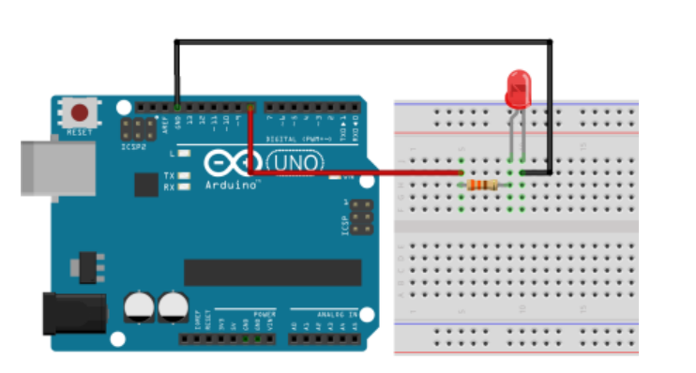
1.1 Arduino ile LED yakma

Slide 36
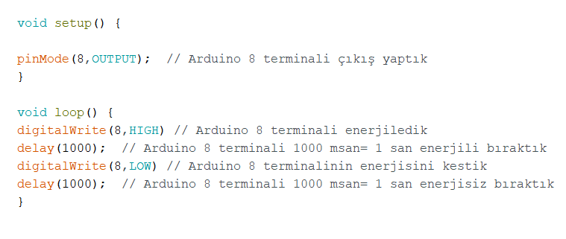

Slide 37
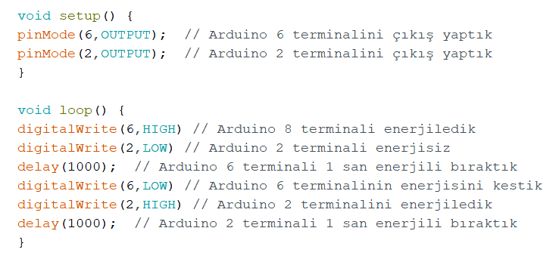
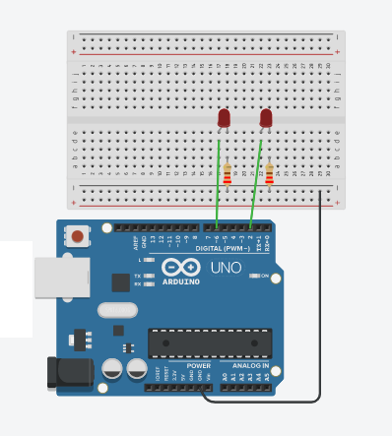
1.2 Ardışık 1 saniye aralıklarla yanıp sönen LED ler

Slide 38
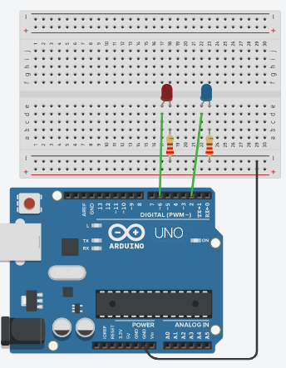
1.3 Polis Araba Lambası

Slide 39
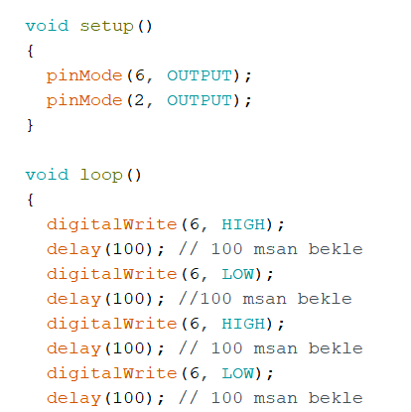
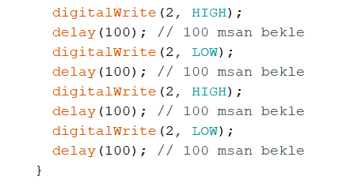

Slide 40
2. Buton ile LED yakma
Bu uygulamamızda Pull Down direnç sistemini kullanarak butonlu LED yakma uygulaması gerçekleştireceğiz. Aşağıdaki devre şemamızda görüleceği üzere breadboard üzerinde tasarladığımız devremizde 1 adet LED, 1 adet dört bacaklı buton, 1 adet LED için 220 ohmluk direnç ve 1 adet de buton için 1 kiloohmluk direnç kullandık. Buton ve direnç ikilisinde Pull Down direnç sistemini kullandık. Peki nedir Pull Down Direnç Sistemi?

Slide 41
Pull Down ve Pull Up Direnç Sistemleri:
Pull, tanım olarak çekmek, asılmak anlamına gelir. Aşağıdaki şemadan da anlaşılacağı üzere, Pull Down direncinin bir ucu GND’ye (-), diğer ucu ise mikrodenetleyici ile butona bağlıdır. Pull Up direncinin ise bir ucu VCC’ye (+), diğer ucu da mikrodenetleyici ile butona bağlıdır. Basitçe direnç altta ise sistem down, direnç üstte ise sistem up ile ifade edilir.

Slide 42
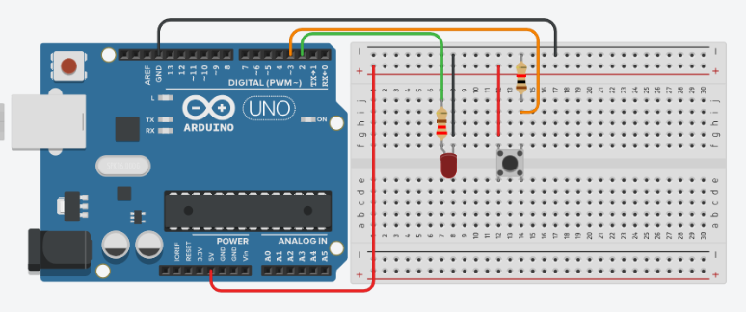
Buton ile LED yakma devresi

Slide 43
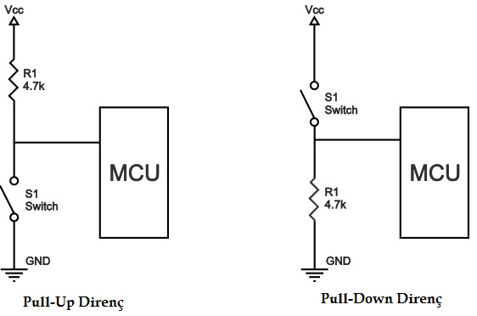
Bu sistemler uygulamada genellikle mikrodenetleyciler ile gerçekleştirilen lojik devrelerde kullanılır.
Örneğin, bir mikrodenetleyicinin başlangıçta lojik-0 olarak atanan bir pinini, LOW konumundan (lojik-0), HIGH konumuna (lojik-1) getirmek istediğimizde pull-down direnç sistemini kullanırız.
Pull Up ve Pull Down Direnç Sistemleri

Slide 44
Devremizde kullandığımız 1 kilo ohmluk direncin buton ile GND arasında kullanmamızın sebebi Arduino’nun 3 numaralı pininin kararsız durumda kalmamasını sağlamaktır. Direnci kullanmadığımız varsayılırsa, butona bastığımızda 5V ile GND arasında kısa devre oluşacak ve buradan Arduino’nun 3 numaralı pinine kararsız bir veri (Örneğin; 0-5 volt arası sürekli değişen bir gerilim değeri) gönderilecektir. Bunu önlemek için buton ile toprak arasına direnç konulur ve butona basılıyken Arduino’ya stabil bir lojik-1 (HIGH) verisinin gitmesi sağlanır. Butona basılmadığında da zaten Arduinoya stabil bir lojik-0 (LOW) verisi gidecektir.

Slide 45
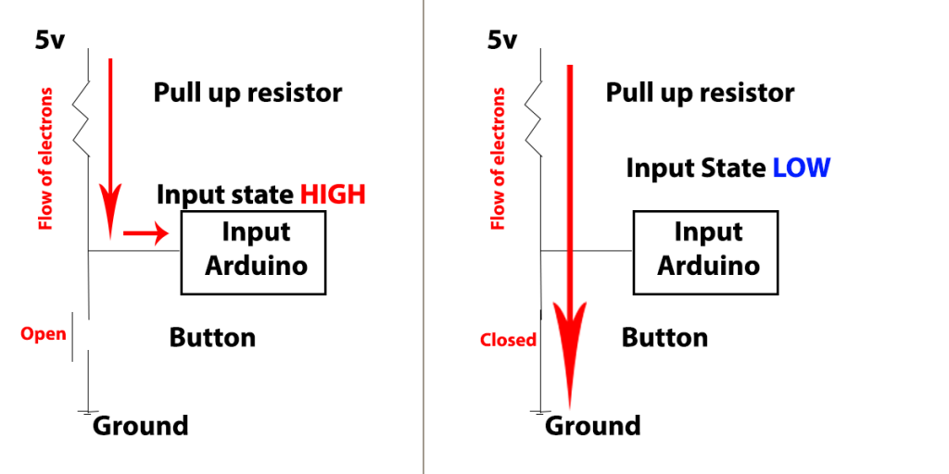
Pull Up direncinde de tersi bir durum söz konusudur. Arduino’nun pinlerinden bir tanesi giriş olarak atanır ve HIGH konumundan LOW konumuna kararlı, stabil bir şekilde geçmesi istenirse Pull Up direnç sistemi kullanılır. Aşağıdaki resimde pull up direnç sisteminin çalışma prensibini inceleyiniz.
Pull Up Direnç Sisteminin Çalışma Prensibi

Slide 46
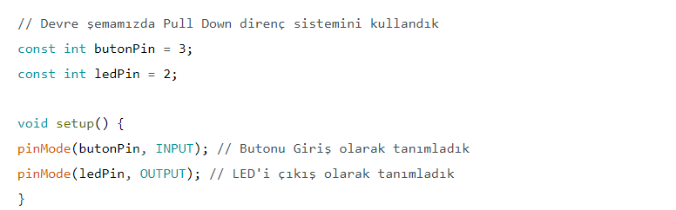
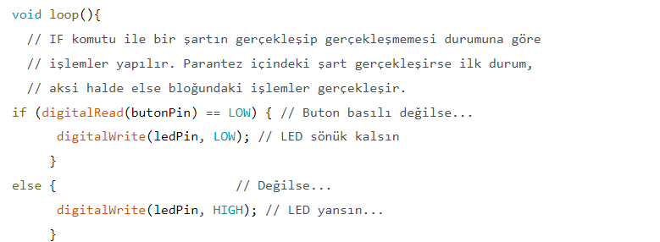

Slide 47
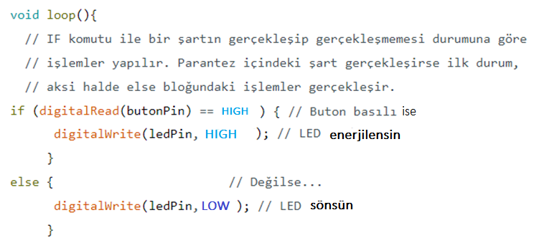

Slide 48
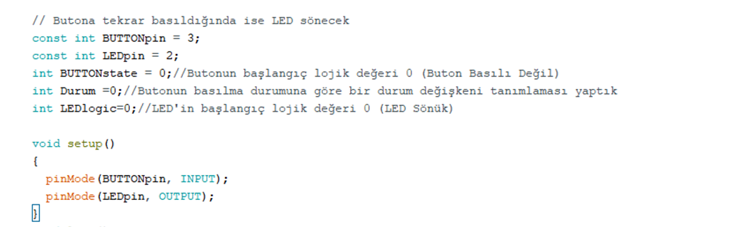
2.1 Butona basınca LED yansın, ikinci defa sönsün
Bu uygulamamızı şu şekilde revize edebiliriz. LED’in yanması için butona sürekli basmak yerine, 1 kez basınca yanmasını, tekrar basınca da LED’in sönmesini sağlayabiliriz. Devre tasarımımız aynı şekilde kalacak, yalnızca kodu değiştireceğiz.

Slide 49
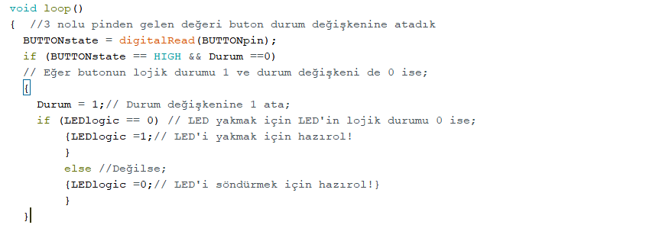
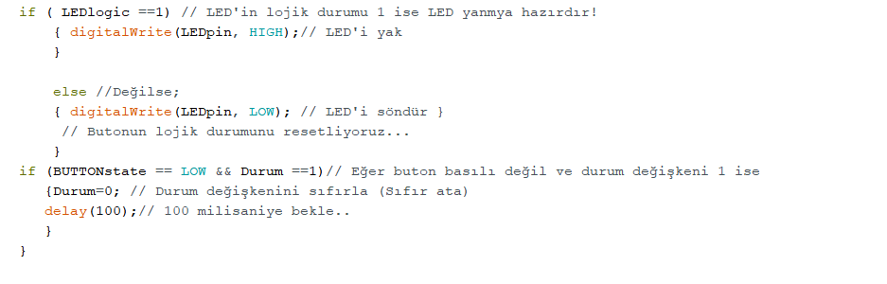

Slide 50
3. Arduino ile Analog Değer Okuma ve Seri Haberleşme
Arduino Uno modelinde 6 analog pin bulunmaktadır. Analog pinler Analog(0), Analog(1) şeklinde isimlendirilmektedir. Arduino üzerinde de A0, A1,… şeklinde gösterilmektedir.
Çoğu Arduino Modelinin Analog Giriş Pin Çözünürlüğü 10 bit tir. Bu değer 0 – 5 Volt arası uygulanan gerilim değerinin 2¹⁰ yani 1024 parçaya bölündüğünü ve bu hassasiyete (5/1024 Volt) gerilim değerinin okunabildiğini ifade etmektedir.
Bu pinler analog çıkış verebilen tüm devre elemanlarının (Potansiyometre, Sensörler vb.) verdikleri değerlerin dijitale çevrilerek Arduino içerisindeki yazılım tarafından işlenebilir hale getirilmesini sağlar.
Analog Giriş Pinleri aracılığı ile saniyede 10.000 değer okunabilir. Yani 10 khz hızında örnekleme yapabilirsiniz. Analog giriş pinleri istenildiğinde Dijital Çıkış pini olarak da kullanılabilmektedir.

Slide 51
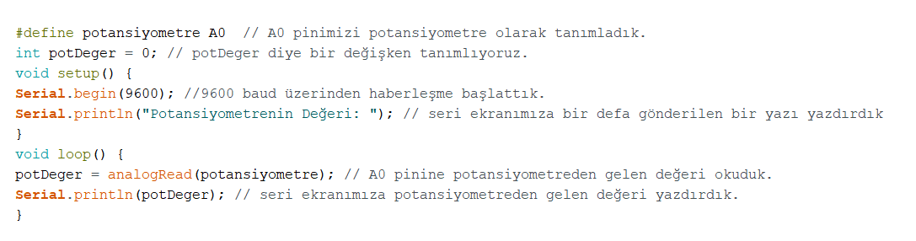
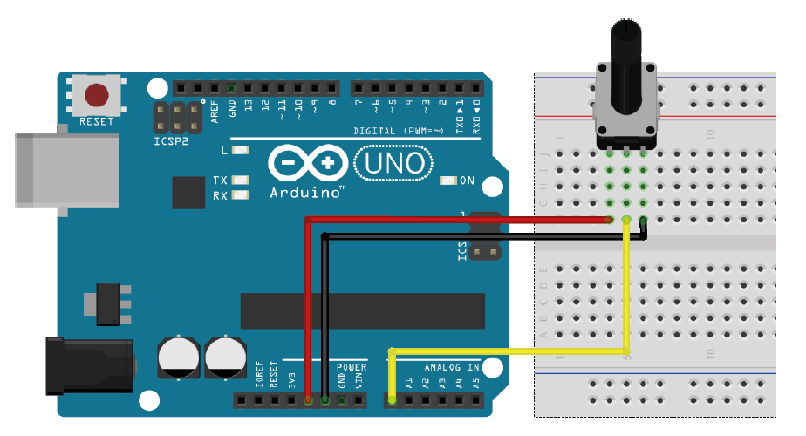

Slide 52
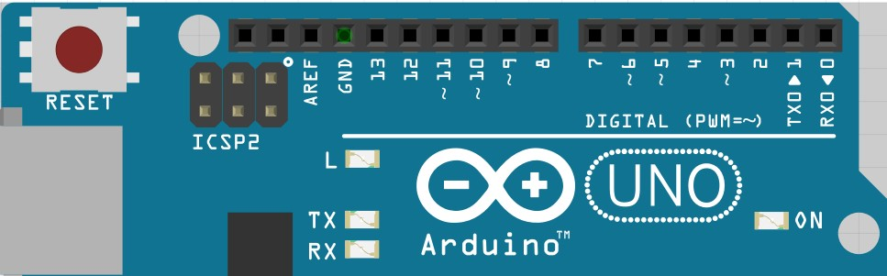
4. Potansiyometre ile LED yakma
Arduino`da dijital pinler giriş ve çıkış pini olarak kullanılırken 0 ve 1 değerlerini kullanır. Analog pinler ise giriş pini olarak kullanılabilirken 0 ile 1023 arasında değerleri okur.
Potansiyometreden okuduğumuz değeri dijital bir çıkış pininde kullanabilmek için de karşımıza PWM (Sinyal Genişlik Modülasyonu) kavramı çıkıyor. PWM tekniği ile dijital sonuçlardan analog sonuçlar elde edebiliyoruz. 0 ile 1023 arasında değer taşıyan analog sinyallerimize karşı PWM ile 0 ile 255 arasında değerler elde edebiliyoruz. Burada karşımıza bir soru işareti daha çıkıyor potansiyometremizden analog sinyal ile örneğin 787 değeri geldi bunu 0 ile 255 arasındaki sinyal değerine nasıl çevireceğiz. Bu noktada da karşımıza Map fonksiyonu çıkıyor.

Slide 53
Map Fonkisyonu Nasıl Kullanılır?
Map fonksiyonu elimizde olan bir değer aralığını farklı bir değer aralığında gösterebilmek için kullandığımız bir fonksiyondur. Aşağıda küçük bir örnekle Arduinodan bize gelen 0 ile 1024 arasındaki değeri LED parlaklığını ayarlamak için 0 ile 255 arasına dönüştürme işlemi gerçekleştireceğiz.
Potansiyometreden gelen 512 değerinin 0 ile 255 arasındaki değer aralığında map fonksiyonu kullanarak gösterelim.
map(512, 0, 1023, 0, 255);
şeklinde map fonksiyonunu kullandığımızda bize 128 değerini verecektir.

Slide 54
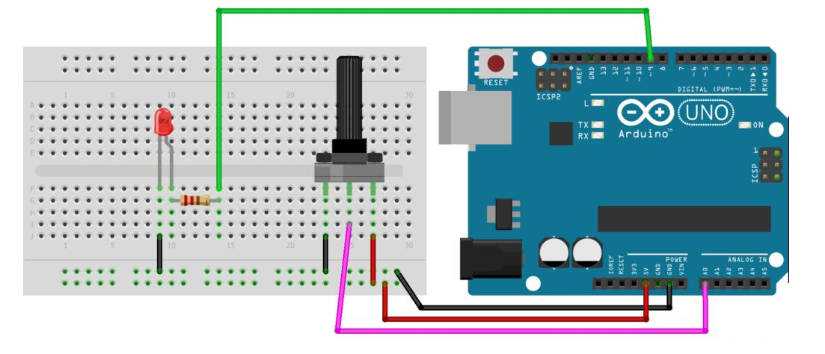
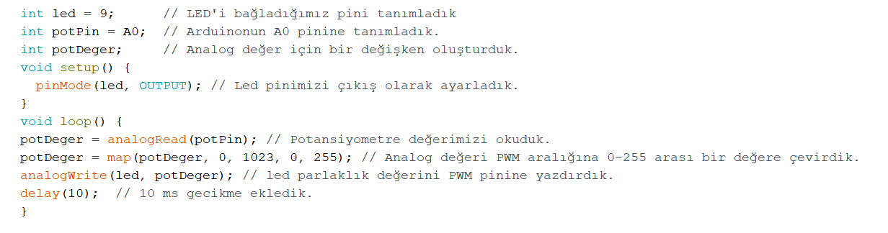

Slide 55
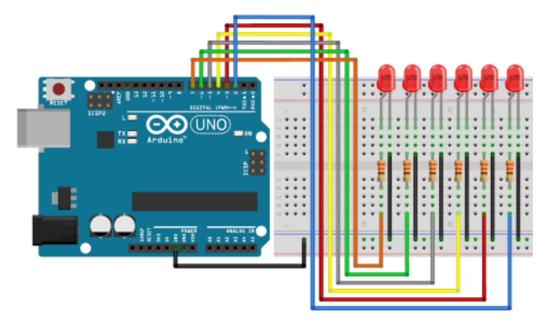
5. Karaşimşek Uygulaması

Slide 56
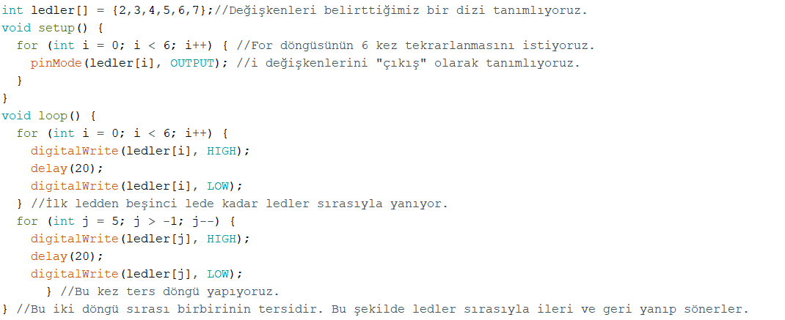

Slide 57
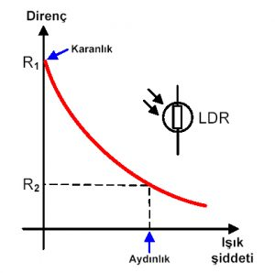
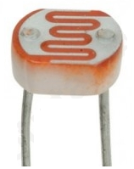
6. LDR ile otomatik lamba uygulaması
LDR ‘Light Dependent Resistor’ tamlamasının kısaltmasından gelmektedir ve anlamı ışığa bağımlı dirençtir. LDR ayrıca foto direnç olarak da adlandırılır. Bir direnç çeşidi olmasının yanında aynı zamanda bir pasif sensör olan LDR, ışık şiddetine bağlı olarak yapısında değişiklik gösterir. Bu Ortamdan aldığı fiziksel değişimden faydalanarak çıkışında da bir değişiklik gösterebildiği için sensör görevi gördüğünü söyleyebiliriz.
Bu uygulamada karanlıkta çalışan LDR devresi uygulaması yapacağız. Yani aslında LDR ile ışık kontrolü yapmış olacağız.
LDR

Slide 58
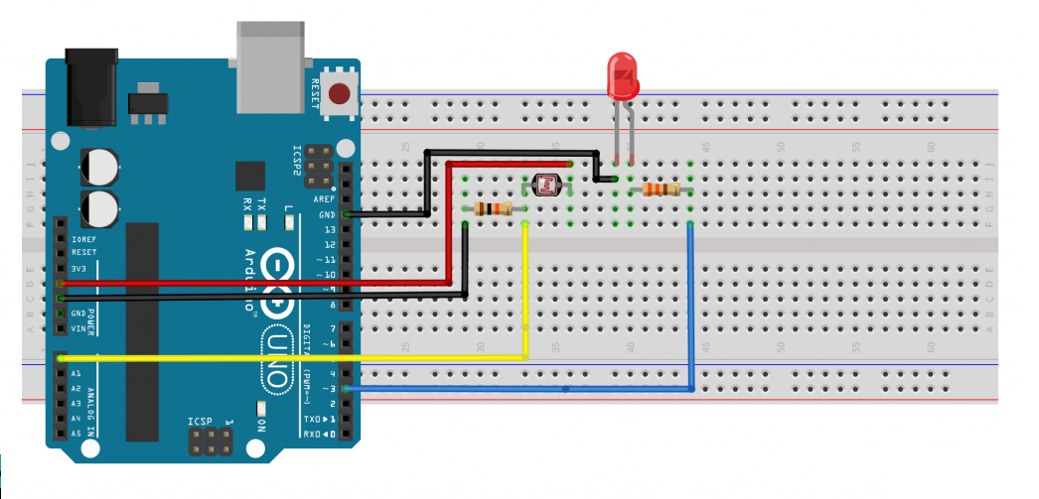

Slide 59
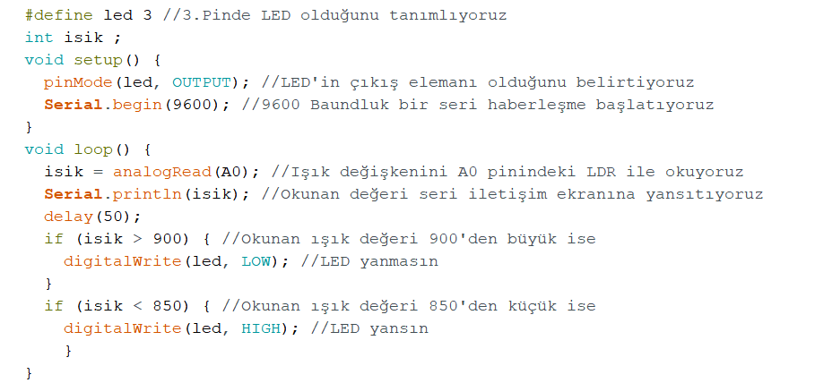

Slide 60
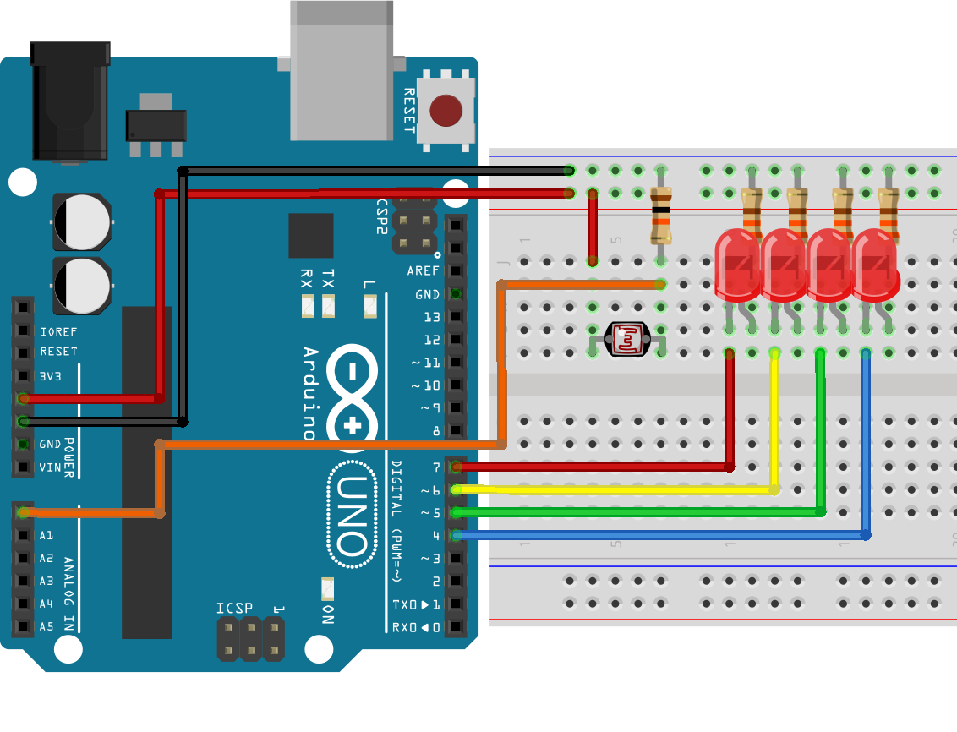
6.1 LDR ile ışık seviyesi ölçmek
Bu uygulamamızda da 4 adet LED’imiz, LDR’nin algıladığı ışık miktarına göre değişik sayılarda yanarak ışık seviyesi göstergesi gibi çalışacak.
Bu uygulamada, yine analog giriş kullanarak LDR’nin algıladığı ışık seviyesini sayısal bir değere dönüştüreceğiz. Bu sayısal değer 0 ile 1023 arasında değiştiğinden, her 255 adımda bir fazla LED’in yanmasını sağladık.

Slide 61
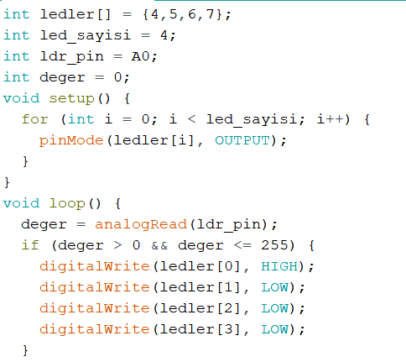
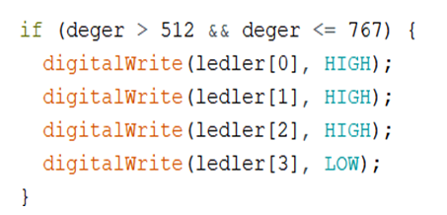
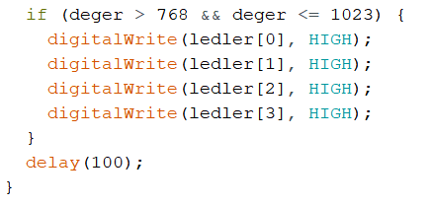
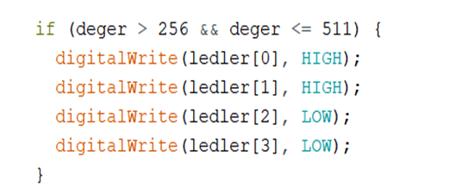

Slide 62
7. LM35 ile sıcaklık kontrölü
LM35 sensörü sıcaklığı okuyarak analog veriye dönüştürür. LDR uygulamamızda yaptığımız gibi analog veriyi okuyup yorumladığımızda ortamdaki ışık seviyesi veya LM35 bağlı olduğu cismin sıcaklığını ölçmüş oluruz. LM35 ile -55°C ile +150°C derece arasında ölçüm yapabilirsiniz. Lineer çalışan, yani sıcaklık arttıkça aynı oranda çıkıştaki gerilimi arttırarak 10mV/°C hassasiyetinde çalışır. LM35’in üç bacağı bulunmaktadır. Sensörün üzerindeki kesim kısım aynı zamanda yazılı kısıma önden baktığınızda sağda kalan bacak negatif(-), solda kalan bacak pozitif(+) ve ortadaki bacak ise sinyal çıkışıdır. Sensörün pozitif bacağına +5V ve negatif bacağınıda GND’ye bağlıyoruz. Buzzer’ı kullanırken, LED kullanırkenki gibi direnç koyarak buzzer’ın zarar görmesini engelliyoruz. Buzzer’ın pozitif bacağını ise direnç üzerinden Arduino kartımızın 9 numaralı pinine bağlıyoruz. Buzzer’ın negatif bacağını ise GND hattına bağlıyoruz. LED’i ise pozitif bacağını direnç üzerinden Arduino kartınızın 8 numaralı pinine negatif bacağını ise GND hattına bağlıyoruz. Devremiz tamamlanmış oldu.

Slide 63
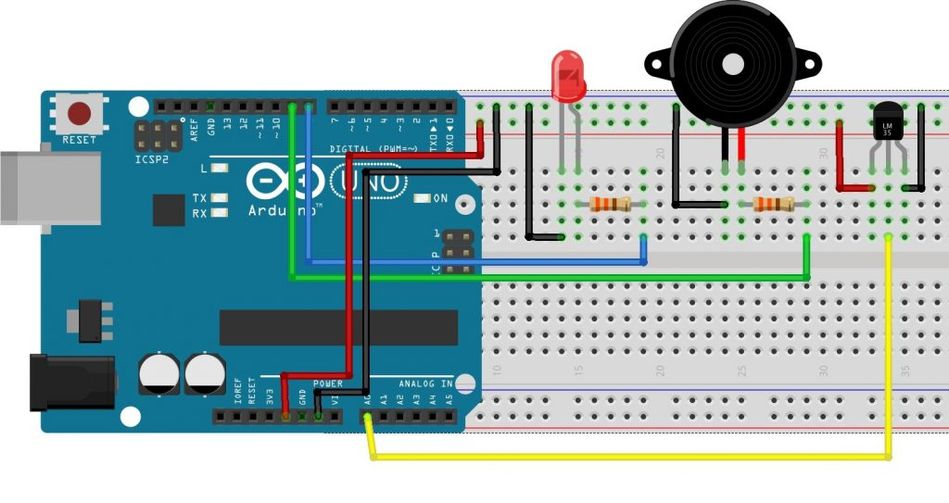
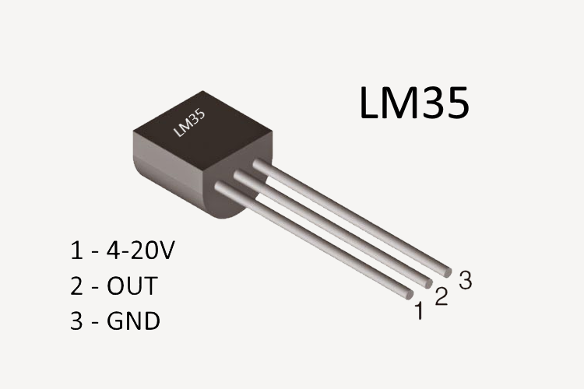

Slide 64
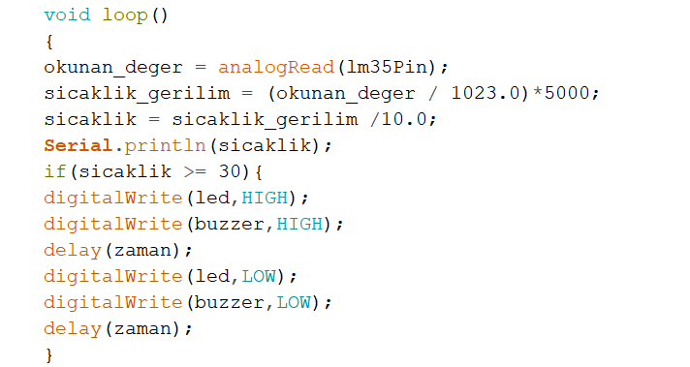
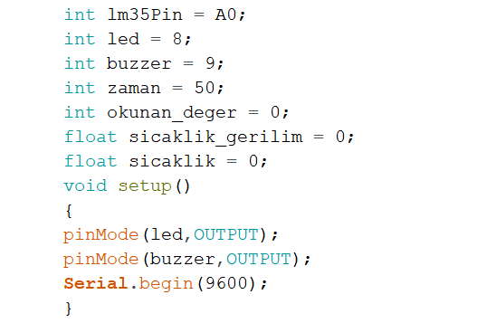
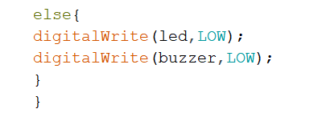

Slide 65
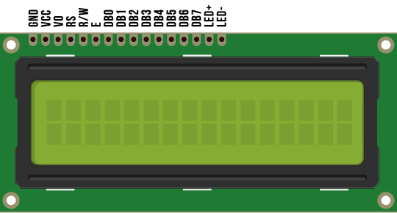
8. LCD ile tanışmak
Aşağıdaki 16x2 normal LCD ekranlarda 16 adet pin var. Kullanacağımız ekrana göre pinler ekranın üst, alt veya her iki tarafında da yer alabilir. Çok nadir olarak bazı ekranlarda ise arka aydınlatma ışığı bulunmadığından 14 adet pin yer almaktadır. 15 ve 16 numaralı pinler, ekran aydınlatması bulunan ekranlarda arka ışığı yakmak için kullanılır. Her bir pinden Arduino’ya olan bağlantılar aynı olacaktır, ancak pinleriniz LCD üzerinde farklı şekilde düzenlenebilir.

Slide 66
LiquidCrystal Kütüphanesi Nedir?
LiquidCrystal ekranlar (LCD’ler) ile iletişimini sağlar. Bu kütüphane, bir Arduino/Genuino kartının çoğu metin tabanlı LCD’de bulunan Hitachi HD44780 uyumlu yonga setine dayalı LiquidCrystal ekranları (yani LCD’leri) kontrol etmesi olarak tanınır. Kütüphane 4 veya 8 bit modunda çalışır
#include <LiquidCrystal.h> // Kütüphaneyi programa ekliyoruz:
Arduino LCD Komutları
LiquidCrystal( )
lcd.begin( )
lcd.print("")
lcd.clear( )
lcd.home( )
lcd.setCursor( )
lcd.cursor( ) & lcd.noCurcor( )
display( ) & noDisplay( )
Arduino LCD Komutları
LiquidCrystal( )
Görevi Arduino’nun LCD’ye bağlanmak için kullandığı pinleri belirtir.
#include <LiquidCrystal.h> // Kütüphaneyi ekliyoruz:
// Bir LCD tanımı oluşturduk. Parametreler: (RS, E, D4, D5, D6, D7):
LiquidCrystal lcd(12, 11, 4, 5, 6, 7);

Slide 67
lcd.begin( )
Bu parametreler aracılığı ile LCD ekranımızın kaç satır ve kaç sütun olduğunu belirtiriz.
#include <LiquidCrystal.h> // Kütüphaneyi ekledik
LiquidCrystal lcd(12, 11, 4, 5, 6, 7); // Hangi pinlerde olduğunu belirttik
void setup() {
lcd.begin(16, 2); // 16 sütun 2 karakter, LCD aktif
}
lcd.print(")
void setup() {
lcd.begin(16, 2); // 16 sütun 2 karakter, LCD aktif
lcd.print("Merhaba"); // Ekrana Merhaba, yazdırdık
}
void loop() {
}
Bu komut ile LCD ekranın ilk sütununa
ve satırına bir mesaj yazdırır.

Slide 68
lcd.clear( )
LCD’de görüntülenen herhangi bir metni veya veriyi siler ve imleci ekranın sol üst köşesine (ilk satır ve ilk sütun) konumlandırır.
void loop() {
lcd.print(«Merhaba"); // Ekrana Merhaba yazdık
delay(500); // 500ms beklettik
lcd.clear(); // Ekranı temizledik
delay(500); // 500ms beklettik
}
lcd.home( )
Bu komut, imleci ekranın 0. satıra ve 0. sütuna yani ekranın sol üst köşesine imlecin gelmesini sağlar.

Slide 69
lcd.setCursor( )
Bu komut ekran imlecinin pozisyonunu ayarlamak için kullanılır.
lcd.setCursor(3,1); // 3 satır sağa kayacağını ve 1 sütun aşağıda olucağını belirttik
lcd.cursor( ) & lcd.noCurcor( )
lcd.Cursor(): İmleç, LCD’ye yazdırdığımız sonra ki karakterlerin altına gelen yatay bir çizgidir.
Bu komut imleci görünür yapar.
lcd.noCurcor() : Bu komut komutu imleci kapatır
lcd.cursor(); // İmleci görünür yaptık delay(500); // 500ms beklettik lcd.noCursor(); // İmleci gizledik delay(500); // 500ms beklettik

Slide 70
display( ) & noDisplay( )
Bu komutlar ekrandaki yazının gizlenmesini ve tekrar görünmesini sağlar.
#include <LiquidCrystal.h> // Kütüphaneyi ekledik
LiquidCrystal lcd(12, 11, 4, 5, 6, 7); // Hangi pinlerde olduğunu belirttik
void setup() {
lcd.begin(16, 2); // 16 sütun 2 karakter, LCD aktif
lcd.print("Merhaba"); // Ekrana Merhaba yazdık
}
void loop() {
lcd.display(); // Ekrandakilerin görünmesini açtık
delay(500); // 500ms beklettik
lcd.noDisplay(); // Ekrandakileri gizledik
delay(500); // 500ms beklettik
}

Slide 71
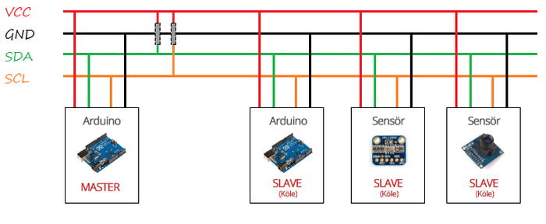
Arduino LCD I2C Protokolü Kullanımı
Arduino, diğer Arduino veya sensörlerle haberleşmek için bazı haberleşme protokolleri kullanır. Bu protokollerden birisi de I2C 'dir. I2C (Inter-Integrated Circuit), seri haberleşme türlerinden senkron haberleşmeye bir örnektir. Haberleşme için Vcc ve GND dışında SDA ve SCL olmak üzere iki hatta ihtiyaç duyulmaktadır. Hat sayısının fazla olması nedeniyle, uzun mesafeli haberleşmelerde tercih edilmez. Genellikle kısa mesafeli ve düşük veri aktarım hızının yeterli olduğu yerlerde kullanılır.

Slide 72
I2C haberleşmesinde, haberleşmeyi kontrol eden master cihazı bulunur. Her haberleşmede bir tane master bulunmalıdır. Haberleşmenin sağlanabilmesi için haberleşme hattına en az bir adet slave (köle) cihaz bağlanmalıdır. Hatta bağlanan birden fazla slave cihazlardan hangisinin veri aktaracağına, master cihaz karar verir. Böylece hat sayısında bir değişiklik olmadan birden fazla cihazla haberleşme sağlanır
SDA (Serial Data Line) ve SCL (Serial Clock) olmak üzere iki adet haberleşme hattı bulunur. Bu hatlardan SDA, cihazlar arasındaki veri aktarımının sağlandığı hattır. Bu hatta çift yönlü veri aktarımı olur. Hatta aktarılan verilerin senkronizasyonu, SCL hattı tarafından gerçekleştirilir. SCL hattında master cihaz tarafından üretilen saat sinyali bulunur. SDA hattındaki haberleşme, bu sinyale göre düzenlenir.

Slide 73
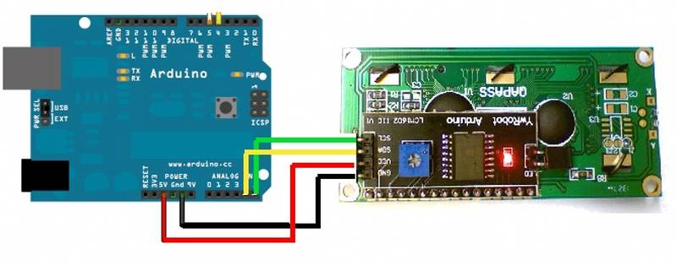
Arduino ve I2C LCD Modülün Bağlantı Şeması , SDA = A4 ve SCL = A5
Bazı LCD Ekranlar 0x3f veya 0x27 adresleri ile çalışmaktadır. Koddaki bu satırı değiştirmeniz yeterlidir.

Slide 74
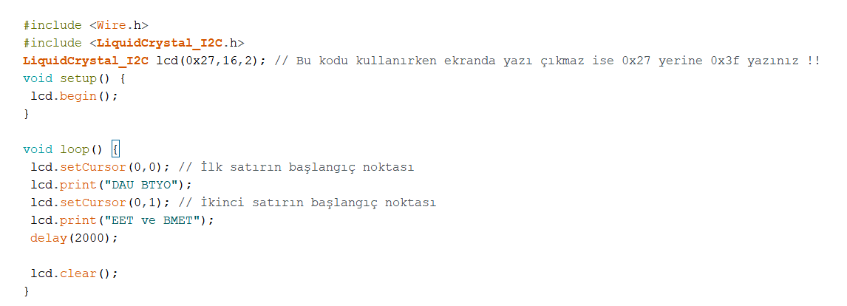
8.1 Ekrana yazı yazmak (2x16)
1) Bu uygulamada ekranın 2 satırına da yazı yazdırılacaktır.

Slide 75
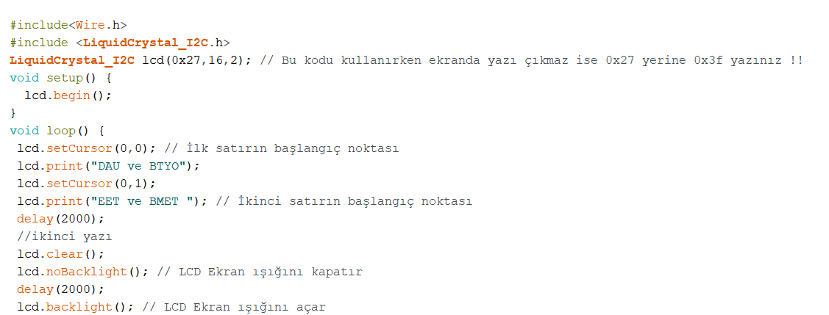
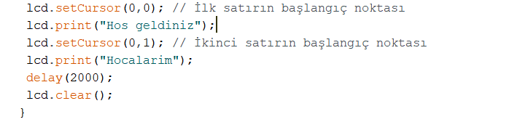
2) Bu uygulamada ekrana iki farklı yazı yazılacak ve bu iki yazı arasında ekran ışığı kapatılıp açılacaktır.

Slide 76
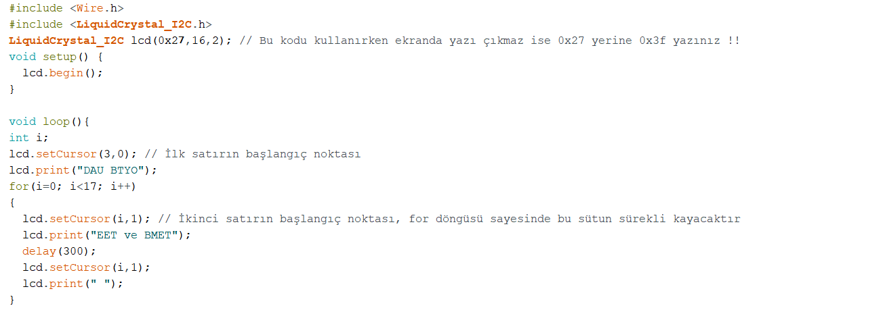
3) Bu uygulamada ilk satır sabit dururken ikinci satırın kayan yazı olması sağlanacaktır.

Slide 77
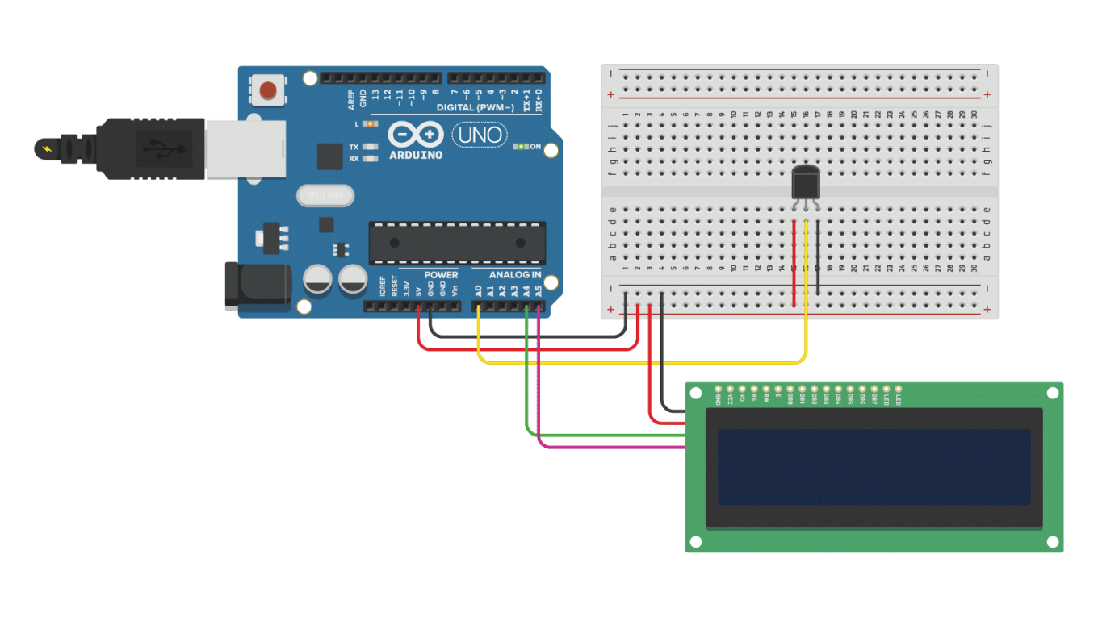
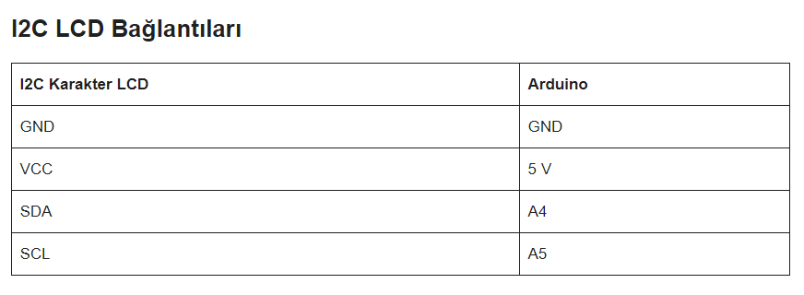
8.2 LM35 ile LCD kullanımı
Bir bilgisayara ihtiyaç duymayan bağımsız bir termometre yapmak istiyorsanız, sıcaklık okumalarının bir LCD ekranda nasıl görüntüleneceğini bilmek güzel olur. Aşağıdaki örnek kod ile sıcaklık okumalarını 16×2 karakter I2C LCD üzerinde görüntüleyebilirsiniz. Aşağıdaki bağlantı şemasında görebileceğiniz gibi I2C LCD’yi bağlamak oldukça kolaydır.

Slide 78
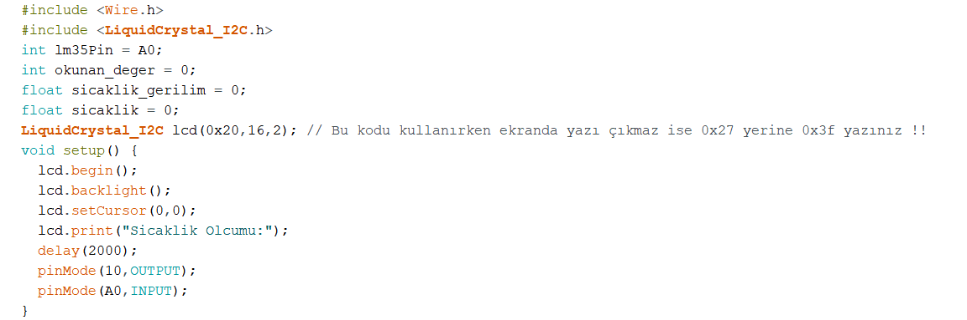

Slide 79
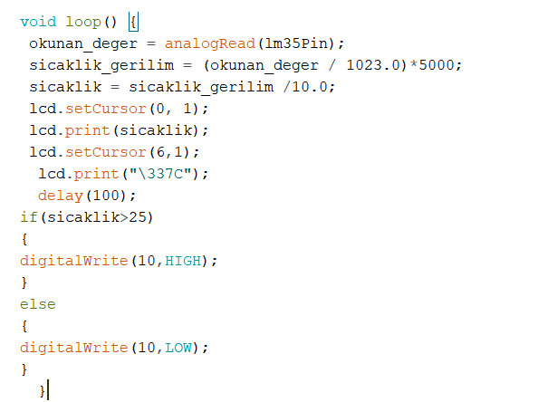

Slide 80
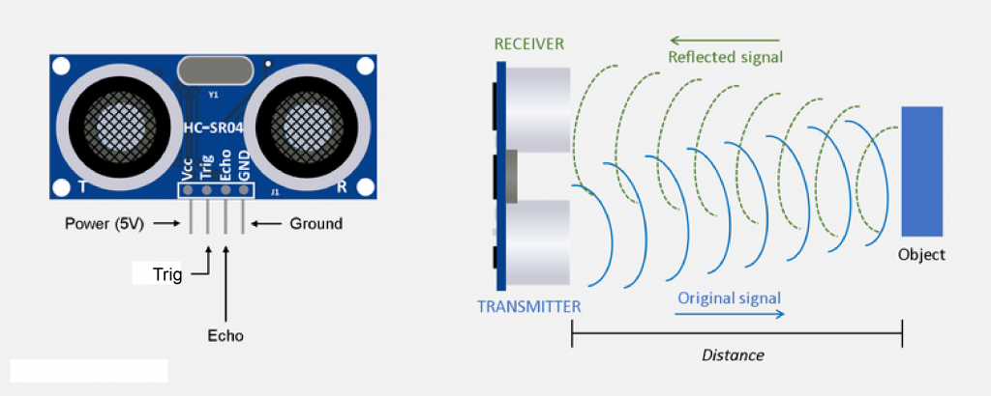
9. Uzaklık Algılama
Bu uygulamda Arduino ile HC-SR04 mesafe sensörünün kullanımını inceleyeceğiz. Dijital pinler üzerinden çalışan bir sensör olan HC-SR04 mesafe sensörü nasıl çalışıyor öncelikle ondan bahsedelim.
HC-SR04 mesafe sensörü 2 cm ile 400 cm arasındaki mesafeleri ölçebilmektedir.

Slide 81
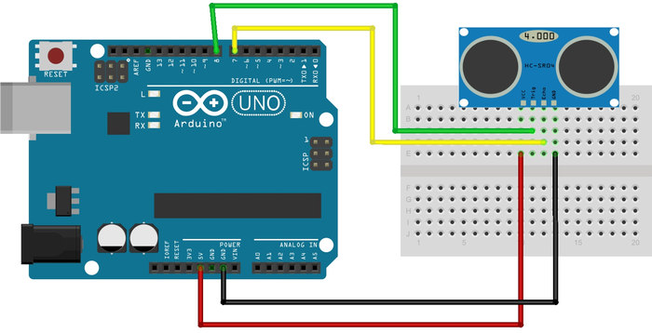
Ses sinyali üreten HC-SR04 ultrasonik mesafe sensörüne ses sinyalinin sensörden çıkışı ve geri dönüşü arasında geçen süreyi hesaplayıp basit bir fizik formülünü (yol=hız X zaman) kullanarak aradaki mesafeyi hesaplatıyoruz.
Sensör üzerinde bulunan Trig pini sensörün yayılmasını tetikliyor Echo pini de yüzeye çarpıp geri dönen ses sinyalini sensöre geldiğinde yakalıyor.

Slide 82



Slide 83

10. Arduino ile Servo Motor kullanımı
Servo motorlar 0 ile 180 derece arasında bir açıda döndürebildiğimiz elektronik bileşenlerdir. İhtiyacımız olan güce göre çeşitli büyüklükte ve plastik ve metal dişlilere sahip modelleri bulunmaktadır. Bu yazıda Servo motorları Arduino ile nasıl bağlantı sağlayacağımızı ve istediğimiz açı değerinde servo motoru nasıl çevireceğimizi göreceğiz.

Slide 84

Arduino servo motor kontrolü için PWM pinlerinden yararlanıyoruz. Bu pinlerin yanında dalga (~) işaret bulunmaktadır. Servo motoru bu pinlerle kullanabilirsiniz. Servo motorun 3 adet bağlantı kablosu bulunmaktadır. Projelerde ve prototiplerde kullanılan hem yaygın hem de ekonomik olan SG-90 servo motorunda renkleri kahverengi, kırmızı ve turuncu olmaktadır. Bu kabloların özellikleri kahverengi (GND), kırmızı (5v), Turuncu (Dijital PWM Pin) sinyal pini olarak belirlenmiştir.
Bağlantımızı yukarıdaki devreye göre sağladıktan sonra kodumuzu yazmadan Servo kütüphanesini Arduino IDE’ye eklememiz gerekiyor.

Slide 85


Slide 86

10.1 Potansiyometre ile Servo Motor Kontrolü
Potansiyometreden gelen değeri analogRead komutu ile okuyup pos değişkenine atıyoruz.
Potansiyometreden gelen değerimiz 0 ile 1023 arasında olacağı için servo motorumuzun 0 ile 180 derece arasındaki açı değerine eşlememiz gerekiyor. Bunun için de map fonksiyonu kullanarak gelen değeri 0 ile 180 değeri arasında bir değere eşliyoruz.
Servo açı değeri olarak belirlediğimiz pos değişkenini servoya yazdırdık.
Servonun hedeflenen açıya gidebilmesi için 15 ms bekleme ekledik.

Slide 87


Slide 88

10.2 PIR ile Sevo Motor Kontrolü
PIR ismi (Passive Infra-Red) kelimelerinin baş harflerinden gelmektedir. Bu da bu sensörün kızılötesi dalgalarla çalıştığı anlamına gelir. Hareket sensörü ortamdaki sıcaklık ve kızılötesi dalga değişimlerini algılamaya yarayan sensörlerdir. Yapılarında bir fresnel lens bulunur. Bu lens sayesinde ortamdaki nesnelerden gelen ışınlar sensörün odaklanmasını sağlar. Ortamda bir dalga değişimi olduğunda sensör algılama işlemi gerçekleştirir.
PIR sensörü ile ilk uygulamamızı yapmak için aşağıdaki devreyi kurmalıyız.

Slide 89



